Slide 1
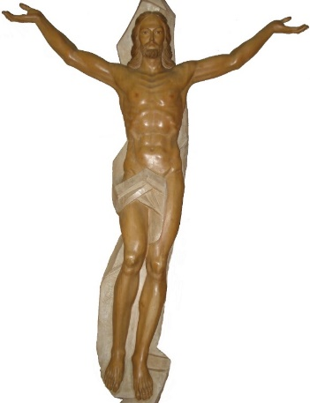
IV Domingo
de Pascua
21 de Abril 2024
www.instagram.com/cristoredentorva
 www.cristoredentor.info

Slide 2
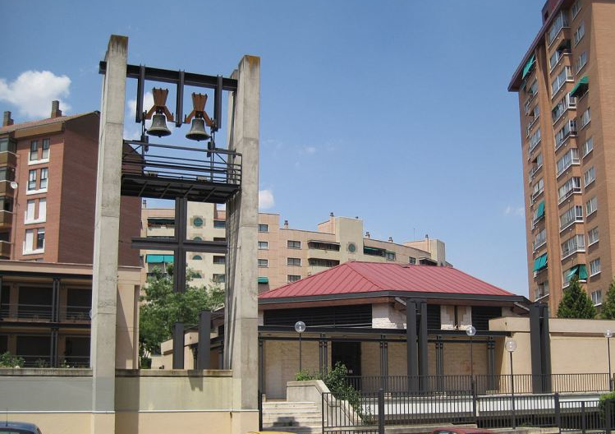
¡BIENVENIDOS!
DOMINGO, DÍA DEL SEÑOR
ORIENTADA A NIÑOS, PREADOLESCENTES Y FAMILIAS
COMUNIDAD PARROQUIAL CRISTO REDENTOR –VALLADOLID-

Slide 3
CONMIGO PUEDES CONTAR
Somos ciudadanos de un mundo
que necesita el vuelo de una paloma,
que necesita corazones abiertos,
y están sedientos de un agua nueva.
Por eso estamos aquí; (laralara)
conmigo puedes contar.(laralara)
Y dejaré mi equipaje a un lado
para tener bien abiertas las manos
y el corazón lleno de sol.
1/3

Slide 4
Somos ciudadanos de un mundo
que fue creado como casa de todos,
como el hogar de una gran familia,
donde todos vivamos en paz.
Por eso estamos aquí; (laralara)
conmigo puedes contar.(laralara)
Y dejaré mi equipaje a un lado
para tener bien abiertas las manos
y el corazón lleno de sol.
2/3

Slide 5
Somos ciudadanos de un mundo
que clama día y noche por su libertad,
que permanece en la oscura tiniebla,
del hambre, el odio y la guerra.
Por eso estamos aquí; (laralara)
conmigo puedes contar.(laralara)
Y dejaré mi equipaje a un lado
para tener bien abiertas las manos
y el corazón lleno de sol.
3/3

Slide 6
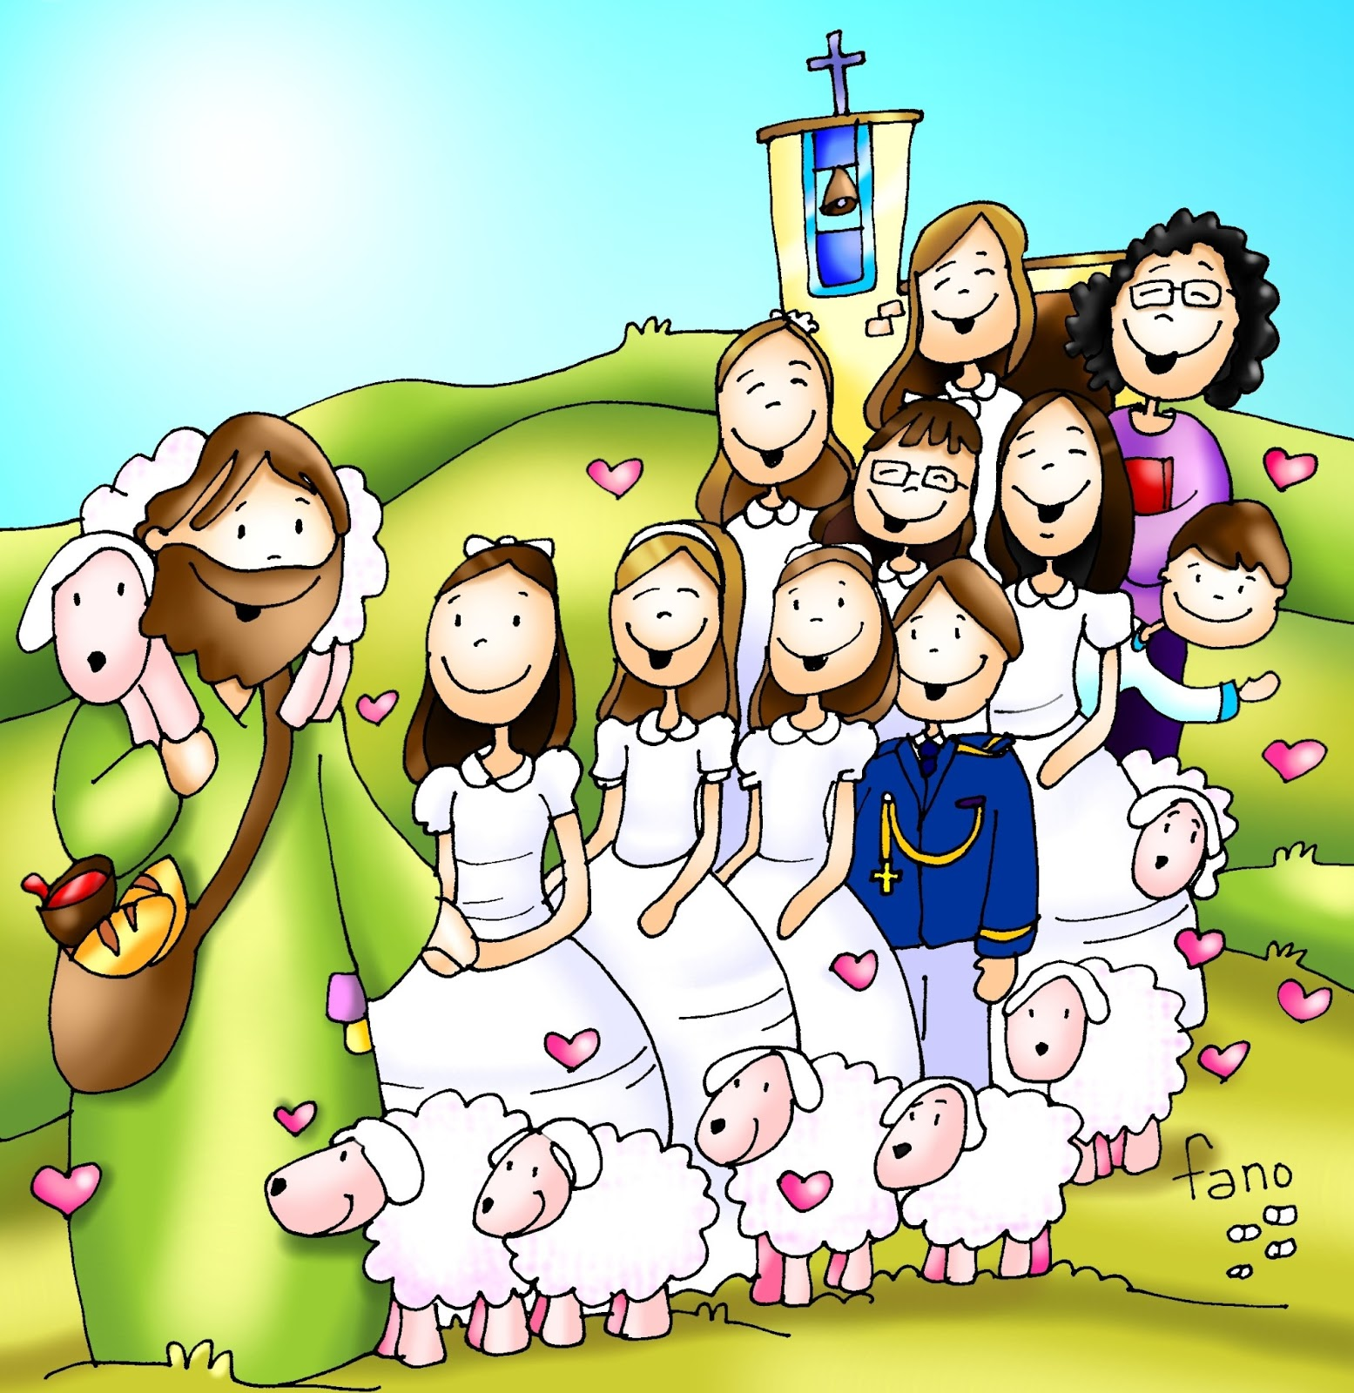
IV DOMINGO DE PASCUA

Slide 7
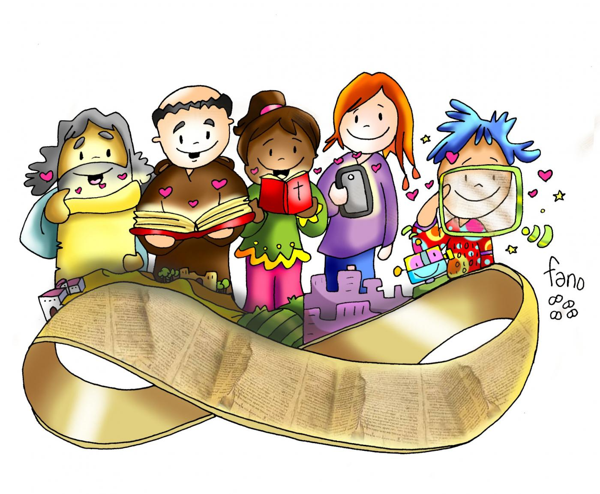
HIMNO DE GLORIA
Gloria a Dios en el cielo
y en la tierra paz
a los hombres que ama el Señor.
Por tu inmensa Gloria te alabamos,
te bendecimos, te adoramos,
te glorificamos, te damos gracias.
Señor, Dios, Rey celestial, Dios Padre Todopoderoso,
Señor, Hijo único, Jesucristo,
Señor Dios, Cordero de Dios, Hijo del Padre.
Tú que quitas el pecado del mundo, ten piedad de nosotros,
Tú que quitas el pecado del mundo, atiende a nuestra súplica,
Tú que estás sentado a la derecha del Padre,
ten piedad de nosotros.
Porque sólo Tú eres santo, sólo Tú, Señor,
sólo Tú Altísimo Jesucristo,
con el Espíritu Santo en la gloria de Dios Padre.
Amén.

Slide 8
LITURGIA DE LA PALABRA
PRIMERA LECTURA:
Libro de los Hechos de los Apóstoles.
SALMO:
La piedra que desecharon los arquitectos
es ahora la piedra angular.
SEGUNDA LECTURA:
Primera carta del apóstol
san Juan.

Slide 9
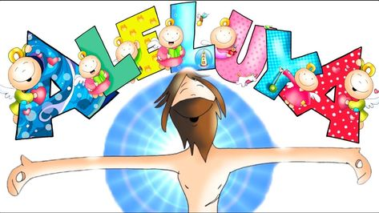
CRISTO VIVE!
Cristo vive dentro de ti,
Ale - luya, Alelu-u-u-ya.
Cristo vive dentro de ti,
y entre nosotros Ale- lu - ya. (Bis)

Slide 10
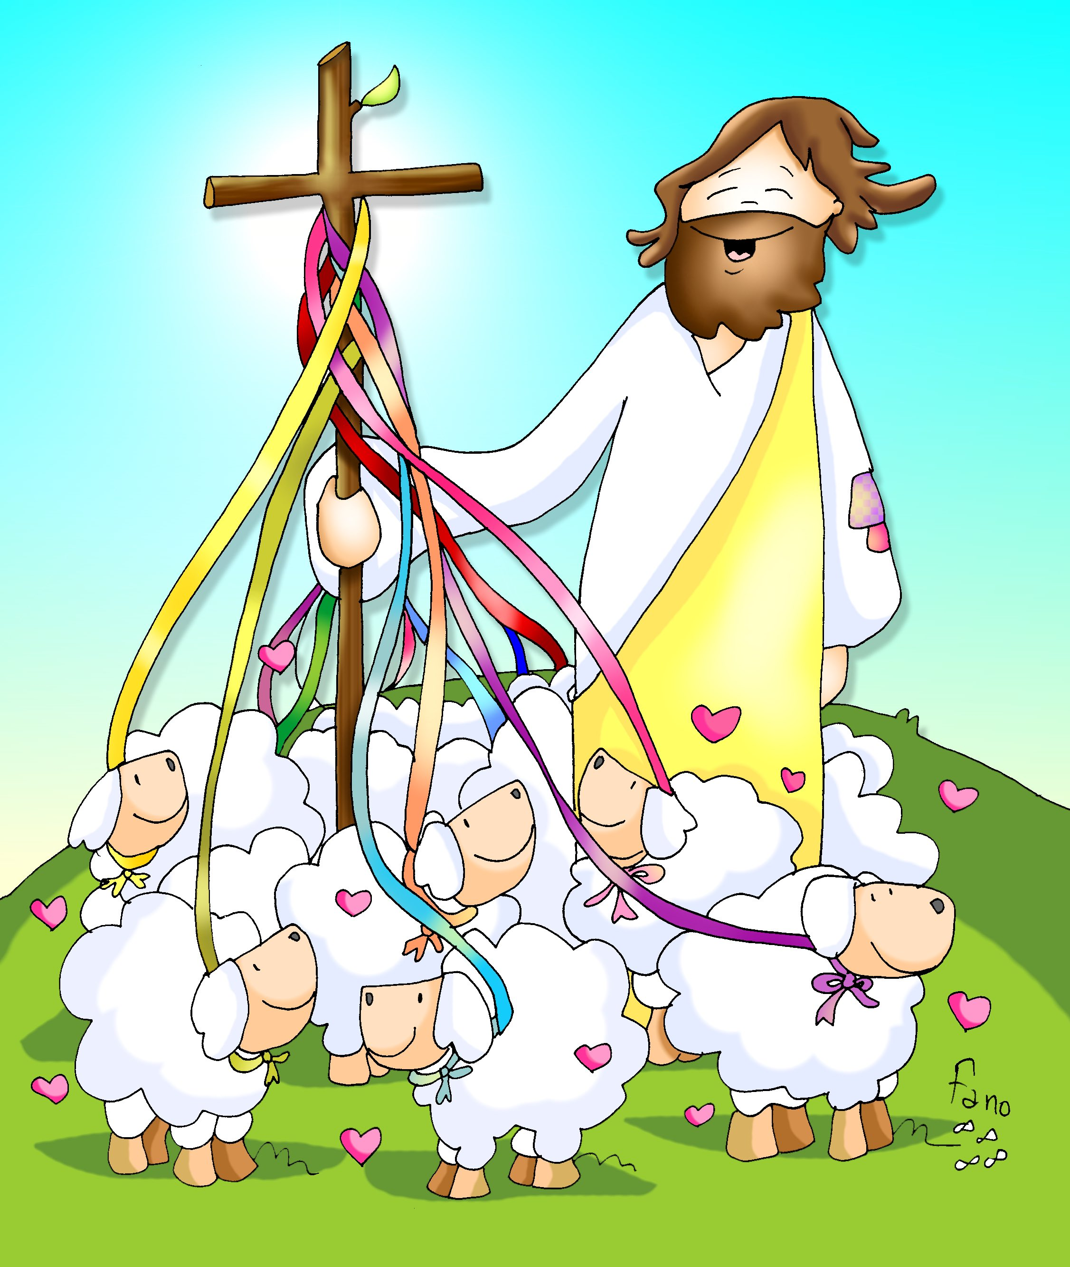
IV DOMINGO DE PASCUA
san Juan 10
El buen pastor da su vida por las ovejas.

Slide 11
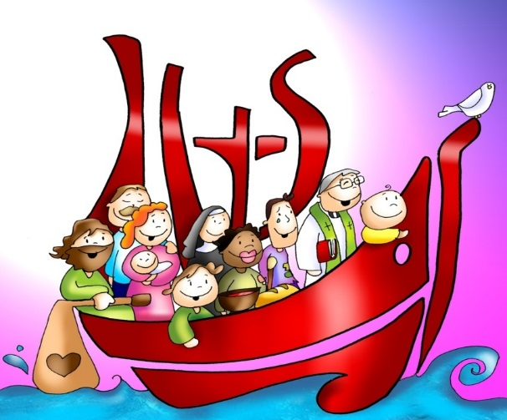
CREDO de los apóstoles
Creo en Dios, Padre Todopoderoso,
Creador del cielo y de la tierra.
Creo en Jesucristo, su único Hijo,
Nuestro Señor, que fue concebido por
obra y gracia del Espíritu Santo,
nació de Santa María Virgen;
Padeció bajo el poder de Poncio Pilato,
fue crucificado, muerto y sepultado,
descendió a los infiernos,
al tercer día resucitó de entre los muertos,
subió a los cielos y está sentado a la
derecha de Dios, Padre todopoderoso.
Desde allí ha de venir a juzgar
a vivos y muertos.
Creo en el Espíritu Santo,
la santa Iglesia católica,
la comunión de los santos,
el perdón de los pecados,
la resurrección de la carne
y la vida eterna.
Amén.

Slide 12
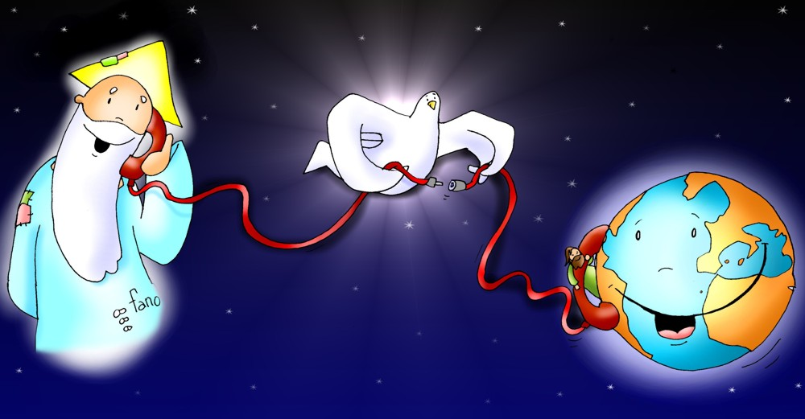
Respondemos:
Te rogamos, óyenos.

Slide 13
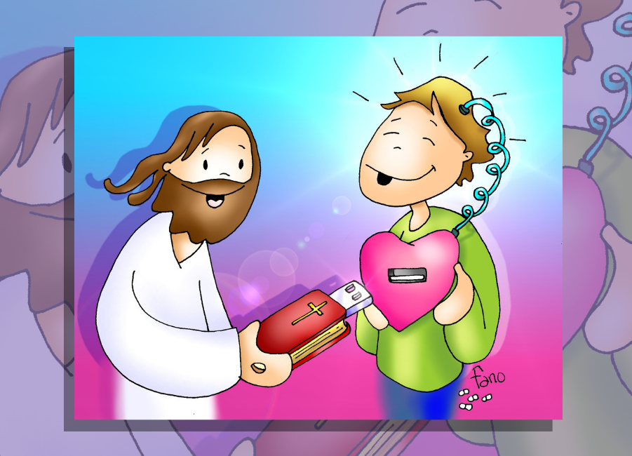
TE DOY MI CORAZÓN
Te doy mi corazón,
te doy mi alma,
yo vivo para ti.
Cada paso que doy
en cada momento
haz tu voluntad en mi.

Slide 14
“Orad, hermanos, para que este sacrificio, mío y vuestro, sea agradable a Dios, Padre todopoderoso “
Todos: “El Señor reciba de tus manos este sacrificio, para alabanza y gloria de su Nombre, para nuestro bien y el de toda su Santa Iglesia”

Slide 15
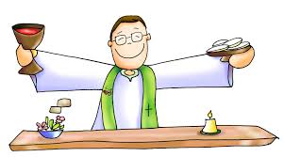
PLEGARIA EUCARÍSTICA
El Señor esté con vosotros
Y con tu espíritu.
Levantemos el corazón.
Lo tenemos levantado hacia el Señor.
Demos gracias al Señor nuestro Dios.
Es justo y necesario.

Slide 16
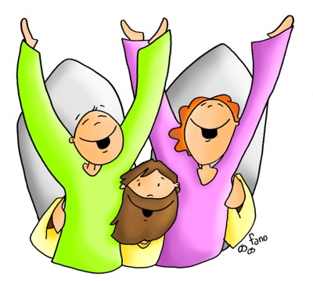
SANTO
Santo, santo, santo, los cielos te proclaman.
Santo, santo, santo, es nuestro rey Yavéh,
Santo, santo, santo, es el que nos redime,
porque mi Dios es santo la tierra llena de su gloria es. (bis)
Cielo y tierra pasarán, mas tus palabras no pasarán.
Cielo y tierra pasarán, mas tus palabras no pasarán.
No, no, no, pasarán,
no, no, no, no, no, no pasarán.
1/2

Slide 17
Bendito el que viene en nombre del Señor.
Da gloria a Jesucristo, el hijo de David.
Hosanna en las alturas a nuestro Salvador.
Bendito el que viene en el nombre del Señor. (bis)
Cielo y tierra pasarán, mas tus palabras no pasarán.
Cielo y tierra pasarán, mas tus palabras no pasarán.
No, no, no, pasarán,
no, no, no, no, no, no pasarán.
2/2

Slide 18
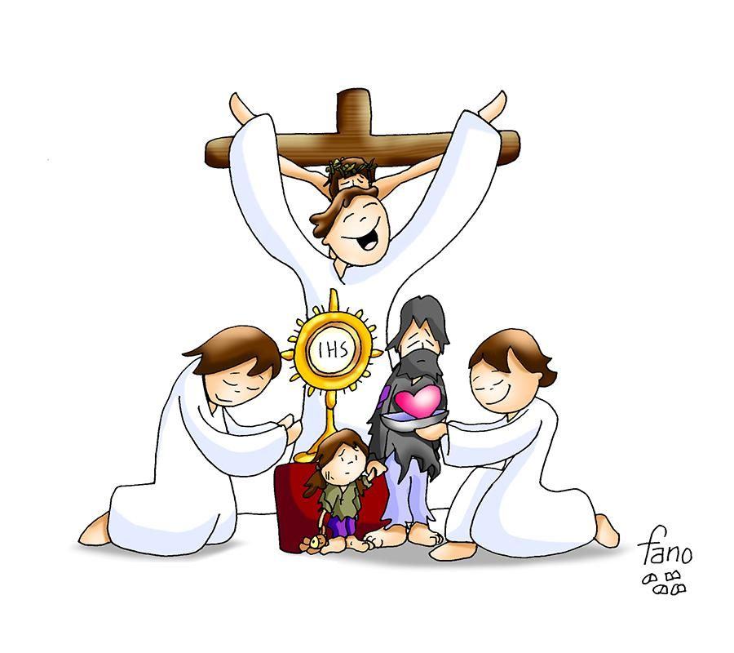
El pan y el vino se transforman en el Cuerpo y en la Sangre de Jesús.
CONSAGRACIÓN

Slide 19
Éste es el Sacramento de nuestra fe.
Todos: Anunciamos tu muerte,
proclamamos tu Resurrección.
¡Ven, Señor Jesús!

Slide 20
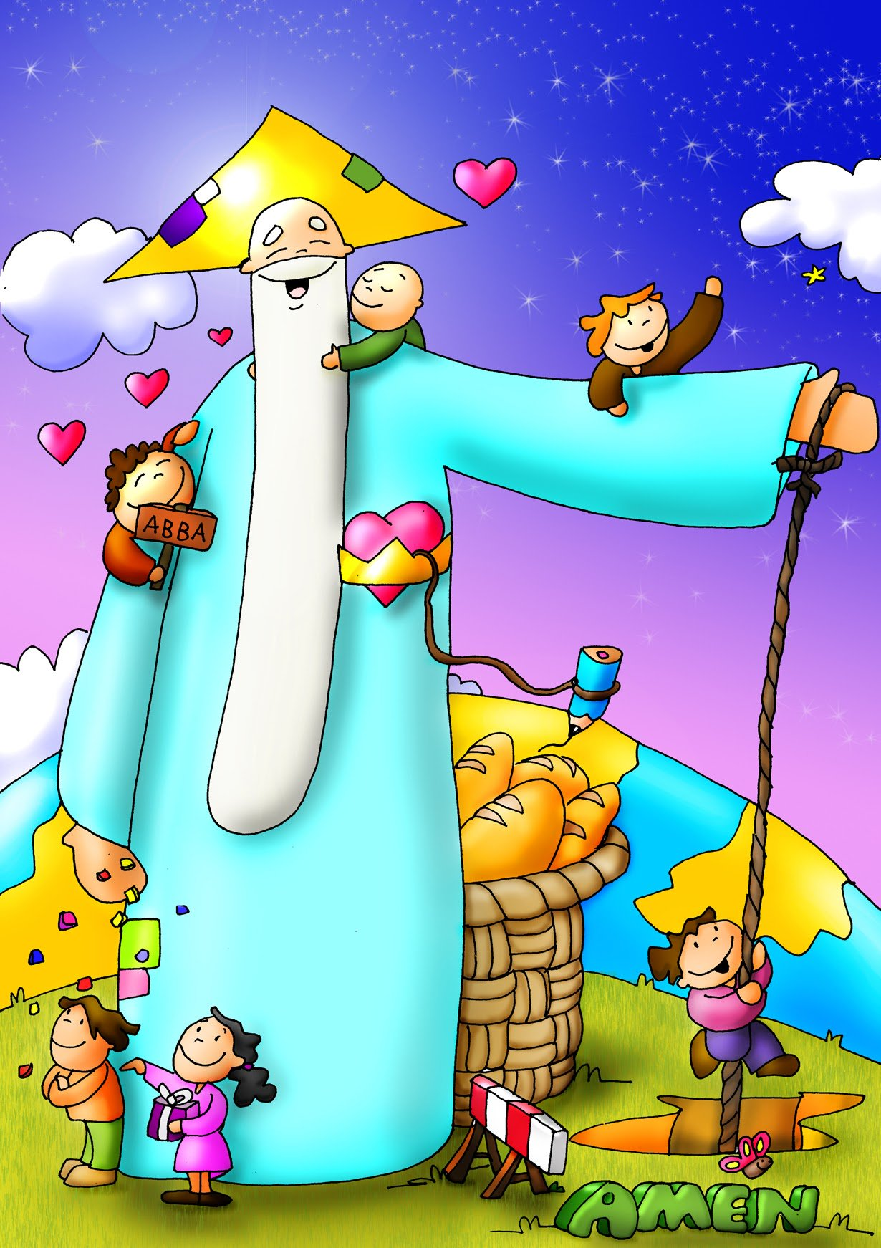
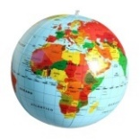
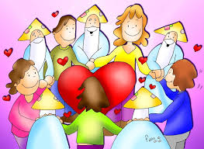
Padre Nuestro
que estás en el
Santificado sea tu nombre
Venga a nosotros tu
Hágase tu voluntad
en la como en el
Danos hoy nuestro de cada día
Perdona nuestras ofensas
como también nosotros
perdonamos a los que nos ofenden
No nos dejes caer en la tentación
y líbranos del mal.

Slide 21
… esperamos la venida gloriosa de nuestro Señor Jesucristo.
Todos: Tuyo es el Reino, tuyo el poder y la gloria, por siempre, Señor.

Slide 22
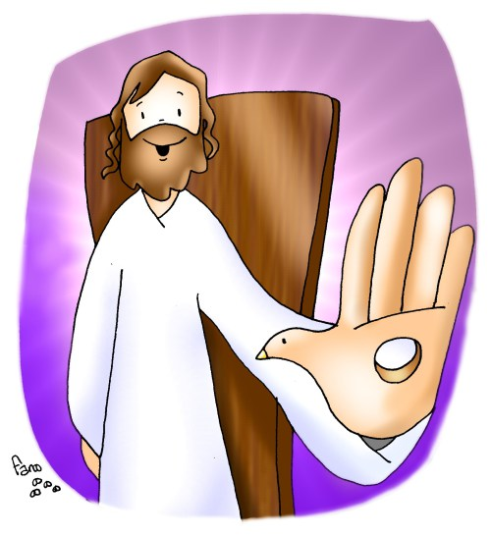
RITO DE LA PAZ
… La paz del Señor esté siempre con vosotros.
Todos: Y con tu espíritu.
…Daos fraternalmente la paz

Slide 23
CAMINAMOS EN LA PAZ
Caminamos en la paz de Dios.
Caminamos en la paz de Dios (bis).
Caminamos, caminamos con Él.
Caminamos en la paz de Dios (bis).

Slide 24
Éste es el Cordero de Dios que quita el pecado del mundo. Dichosos los invitados a la mesa del Señor.
Todos:
Señor, no soy digno de que entres en mi casa, pero una palabra tuya bastará para sanarme.

Slide 25
IV DOMINGO DE PASCUA

Slide 26
EL SEÑOR ES MI PASTOR
El Señor es mi pastor, nada me falta,
el Señor es mi pastor. (bis)
En praderas reposa mi alma,
en su agua descansa mi sed.
El me guía por senderos justos
por amor, por amor de su nombre.
Aunque pase por valles oscuros
ningún mal, ningún mal temeré
porque sé que el Señor va conmigo
su cayado sostiene mi fe.
1/3

Slide 27
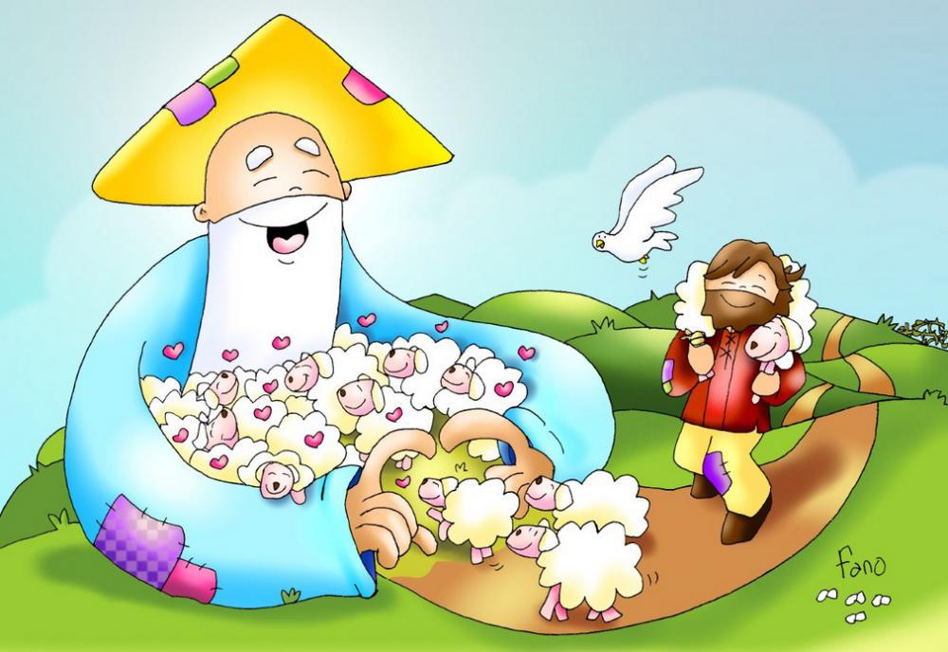
El Señor es mi pastor, nada me falta,
el Señor es mi pastor. (bis)
Tú preparas por mí una mesa
frente a aquellos que buscan mi mal.
Con aceite me ungiste, Señor
y mi copa rebosa de Ti.
Gloria a Dios, padre omnipotente
y a su hijo Jesús, el Señor,
y al Espíritu que habita el mundo
por los siglos eternos. Amén.
2/3

Slide 28
El Señor es mi pastor, nada me falta,
el Señor es mi pastor. (bis)
3/3

Slide 29
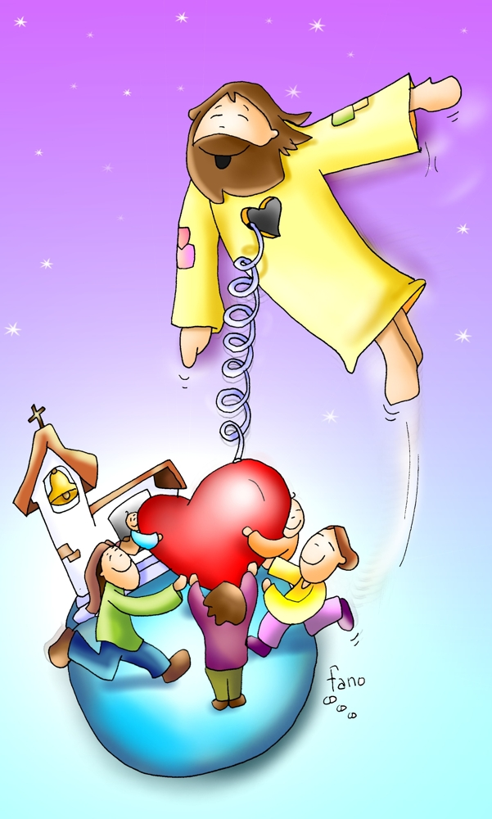
MÁS ALLÁ
Más allá de mis miedos,
más allá de mi inseguridad,
quiero darte una respuesta.
Aquí estoy, para hacer tu voluntad,
para que mi amor sea decirte Sí,
hasta el final.

Slide 30
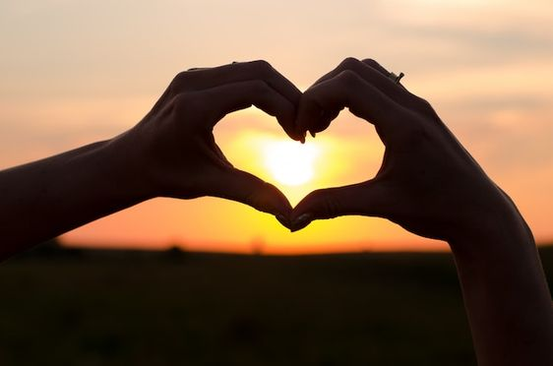
¡Gracias mi Dios!
Acción de Gracias

Slide 31
IV Domingo
de Pascua
21 de Abril 2024
www.instagram.com/cristoredentorva
 www.cristoredentor.info

Slide 32
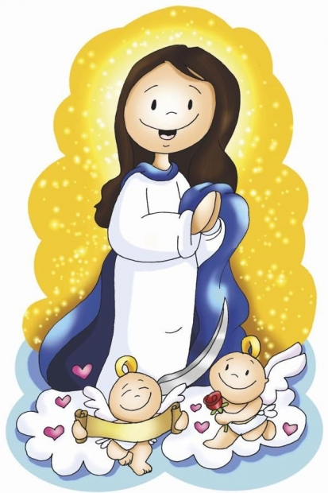
AVE MARÍA
Tantas cosas en la vida nos ofrecen plenitud
y nos son más que mentiras
que desgastan la inquietud.
Tú has llenado mi existencia
al quererme de verdad.
Yo quisiera, Madre buena,
amarte más.
1/4

Slide 33
En silencio escuchabas la palabra de Jesús
y la hacías pan de vida
meditando en tu interior.
La semilla que ha caído ya germina
ya está en flor.
Con el corazón en fiesta, cantaré
Ave María, Ave María
Ave María, Ave María
2/4

Slide 34
Desde que yo era muy niño
has estado junto a mí
y guiado de tu mano,
aprendí a decir que sí.
Al calor de la esperanza
nunca se enfrió mi fe
y en la noche más oscura fuiste luz.
3/4

Slide 35
No me dejes, Madre mía,
ven conmigo al caminar.
Quiero compartir mi vida y crear fraternidad.
Muchas cosas en nosotros
son el fruto de tu amor.
La plegaria más sencilla cantaré
Ave María, Ave María
Ave María, Ave María
4/4

Slide 36
IV Domingo
de Pascua
21 de Abril 2024
www.instagram.com/cristoredentorva
 www.cristoredentor.info

Slide 37
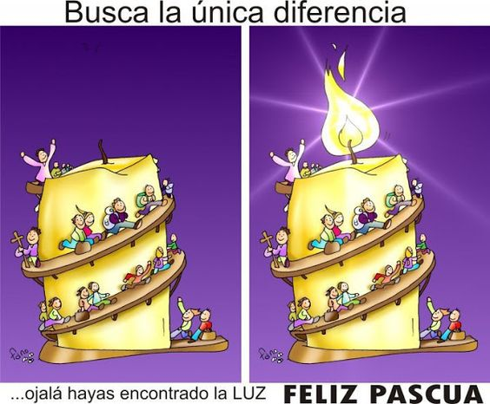
¡COMPÁRTELO CON LOS DEMÁS!

Slide 38
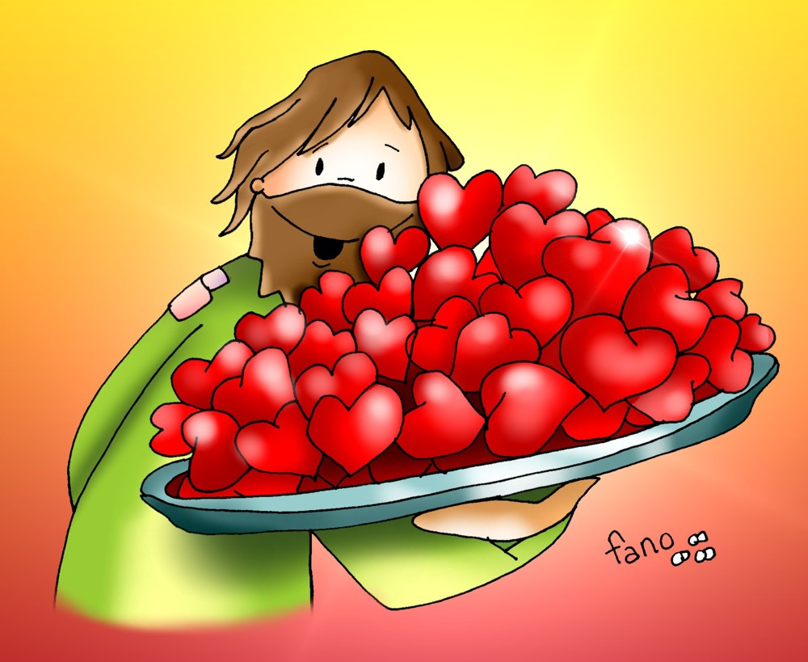
¡FELIZ DÍA DEL SEÑOR!
¡COMPÁRTELO CON LOS DEMÁS!

